Slide 1


هداية النحو
القسم الأول
الدرس
١٩
الباب الأول في الاسم المعرب
الْمَقصِدُ الْأَوَّلُ
الْفَصْلُ السَّـادِسُ اسْمُ كَانَ وَأخَواتِهَا
Al-Qalam Institute
www.alqalaminstitute.org

Slide 2
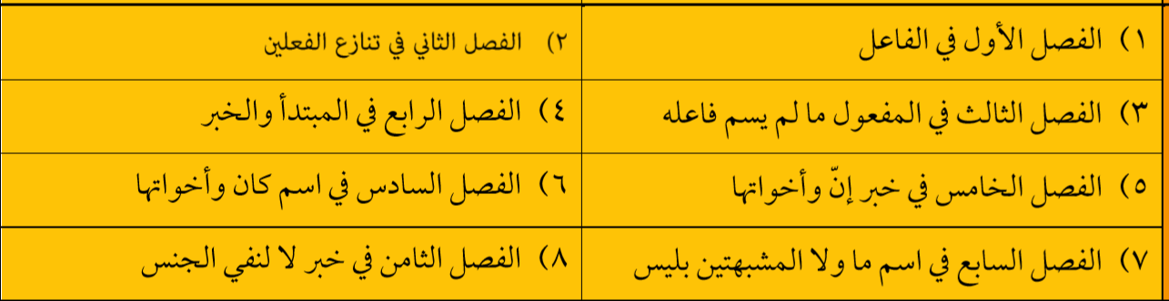
خطة الكتاب

Slide 3
الْفَصْلُ السَّـادِسُ اِسْمُ كَانَ وَأخَواتِهَا
الْمَقصِدُ الْأَوَّلُ فِي الْمَرْفُوْعَات
اَلبَابُ الْأَوَّلُ فِيْ الِاسْمِ المُعْرَبِ
القِسْمُ الْأَوَّلُ فِي الِاسْمِ
فَصْلٌ اِسْمُ كَانَ وَأخَواتِهَا: وَهِيَ صَارَ، وأَصْبَحَ، وأَمْسَى، وَأَضْحَى، وظَلَّ، وبَاتَ، ورَاحَ، وآضَ، وعَادَ، وغَدا، ومَا زالَ، وِمَا بَرِحَ، ومَا فتئَ ومَا انفَكَّ، ومَا دَامَ، وَلَيْسَ.

Slide 4
الْفَصْلُ السَّـادِسُ اِسْمُ كَانَ وَأخَواتِهَا
الْمَقصِدُ الْأَوَّلُ فِي الْمَرْفُوْعَات
اَلبَابُ الْأَوَّلُ فِيْ الِاسْمِ المُعْرَبِ
القِسْمُ الْأَوَّلُ فِي الِاسْمِ
فَهٰذِهِ الأفْعَالُ تَدْخُلُ أَيْضًا عَلى المُبْتَدَأ و الخَبَرِ، فَتَرْفَعُ المُبتدأَ وَيُسَمَّی اسْمَ كَانَ، وَتَنْصِبُ الخَبَرَ، وَيُسَمَّی خَبَرَ كَانَ،.
فَاِسْمُ كَانَ هُوَ الْمُسْنَدُ إِلَيْهِ بَعْدَ دُخُوْلِهَا نَحْوُ كَانَ زَيْدٌ قَائَمًا.

Slide 5
الْفَصْلُ السَّـادِسُ اِسْمُ كَانَ وَأخَواتِهَا
الْمَقصِدُ الْأَوَّلُ فِي الْمَرْفُوْعَات
اَلبَابُ الْأَوَّلُ فِيْ الِاسْمِ المُعْرَبِ
القِسْمُ الْأَوَّلُ فِي الِاسْمِ
وَيَجُوزُ في الكُلِّ تَقْدِيمُ أخْبَارهَا عَلَى أَسْمائِهَا، نَحْوُ كَانَ قَائِمًا زَيْدٌ،
وَعَلَی نَفْسِ الأفْعَالِ أَيْضًا فِي التِّسْعَةِ الْأُوَلِ نَحْوُ قَائِمًا كَانَ زَيْدٌ،.
﴿كَانَ حَقًّا عَلَيْنَا نَصْرُ الْمُؤْمِنِينَ﴾
﴿لَيْسَ الْبِرَّ أَنْ تُوَلُّوا وُجُوهَكُمْ﴾
والصّواب أنّه يَجُوْزُ التَّقْدِيْمُ إِلَّا فِي مَا دام ولَيْسَ
﴿أَهَؤُلَاءِ إِيَّاكُمْ كَانُوا يَعْبُدُونَ﴾
صَارَ، وأَصْبَحَ، وأَمْسَى، وَأَضْحَى، وظَلَّ، وبَاتَ، ورَاحَ، وآضَ، وعَادَ، وغَدا، ومَا زالَ، وِمَا بَرِحَ، ومَا فتئَ ومَا انفَكَّ، ومَا دَامَ، وَلَيْسَ.

Slide 6
الْفَصْلُ السَّـادِسُ اِسْمُ كَانَ وَأخَواتِهَا
الْمَقصِدُ الْأَوَّلُ فِي الْمَرْفُوْعَات
اَلبَابُ الْأَوَّلُ فِيْ الِاسْمِ المُعْرَبِ
القِسْمُ الْأَوَّلُ فِي الِاسْمِ
ولا يَجُوزُ ذلِك فيمَا فِيْ أَوَّلِهِ مَا فَلا يُقَالُ قَائِمًا مَا زالَ زَيْدٌ.
وفي لَيْسَ خِلافٌ.
وَبَاقِي الكَلامِ في هذِهِ الأفْعَالِ يَجِيْءُ في القِسْمِ الثَّانِي إنْ شَاءَ اللهُ تَعَالى.

Slide 7

سبْحانَك اللَّهُمّ وبحَمْدكَ أشْهدُ أن لا إله إلا أنْت أسْتغْفِركَ وَأتَوبُ إليْك
Al-Qalam Institute
www.alqalaminstitute.org

